Slide 1
MODELAGEM DE PROCESSOS DE NEGÓCIOS
Pedro Guimarães
Thiago de Almeida Fernandes
Venino Julio
Thiago Tormena
Ramon Tyron
Lucas de Souza
Prof. Geraldo Landre

Slide 2
Empresa: Área Comunicação Visual.
Empresa de pequeno porte do ramo gráfico que tem seu mercado voltado para clientes de grande porte, criando, desenvolvendo e instalando desde cartões de visita a banners e faixas.

Slide 3

Identificação dos Processos
Nesta gráfica foi possível identificar processos de venda(core), compra de materiais, criação de estruturas para produtos de grande porte, elaboração da arte para seus produtos, instalação das estruturas criadas e entrega do produto final.

Slide 4
Matriz Caso x Função
PC – Processos Core
PG – Processos de Gerenciamento
PS – Processos de Suporte
Funções |  |  | Casos
 |  |  | Tipos de Pedido |  | Entrega/ Instalação
 |  |  | Grande | Pequeno
Proprietário | Pedidos | PC | X | X
 | Orçamento | PG | X | X
 | Pagamento | PC | X | X
 | Compra de Insumos | PS | X |  | X
Setor de Arte | Elaboração do produto | PC | X | X
Impressão | Confecção do produto | PC | X | X
Marcenaria | Construção do expositor | PS | X
Instalação | Instalação do produto final | PS | X |  | X

Slide 5
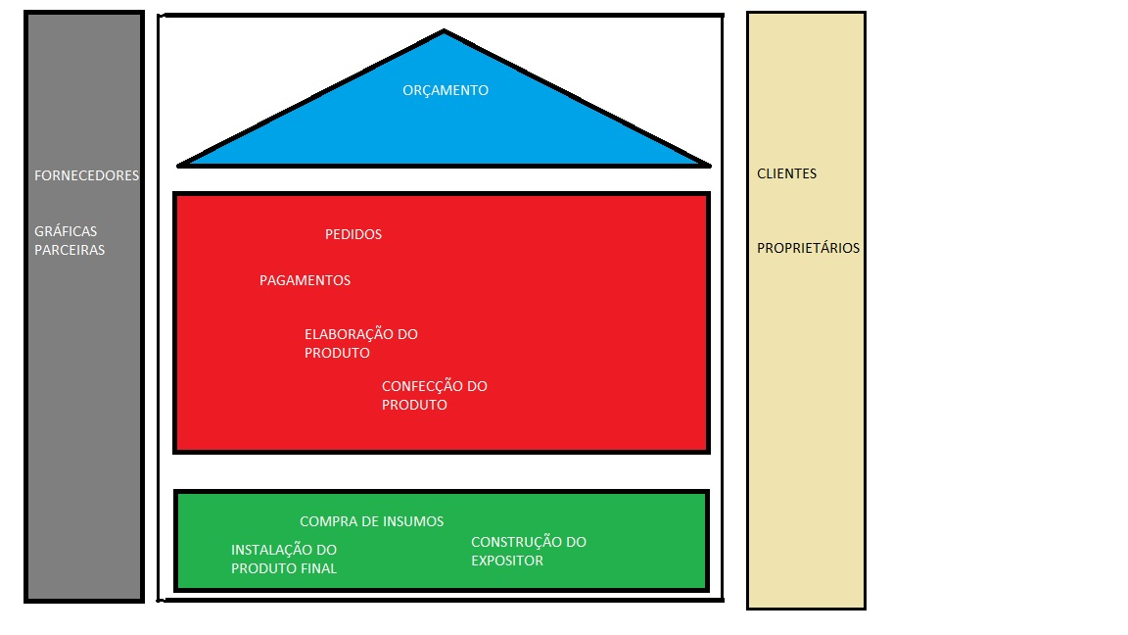
Arquitetura de Processos

Slide 6
AS-IS
Os processos que apresentaram mais problemas e maior disponibilidade de mudança foram:
*Processo de vendas
*Compra de matéria prima
*Criação de expositor

Slide 7
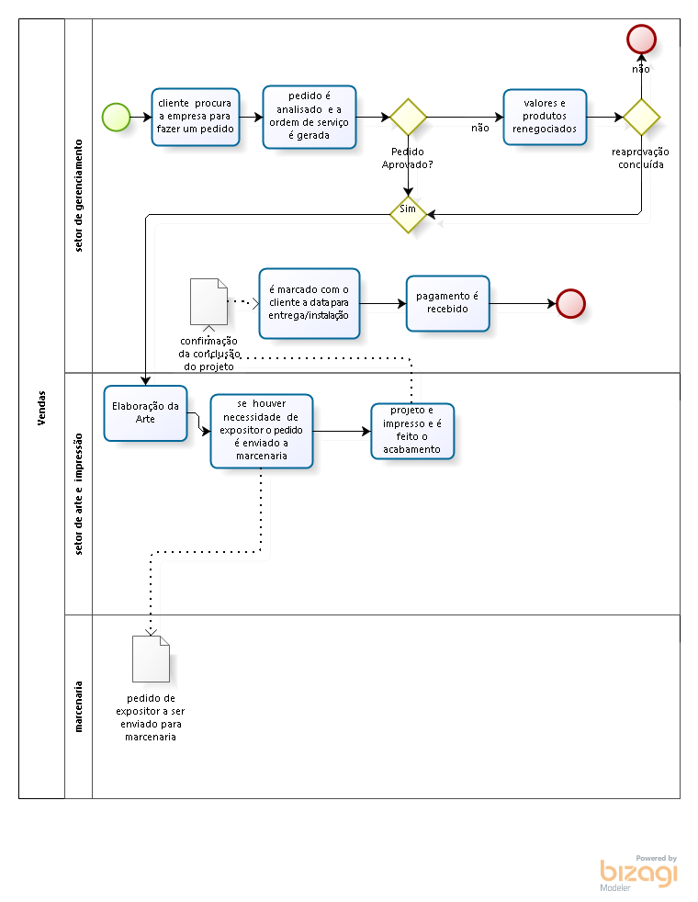
Processo de Vendas

Slide 8
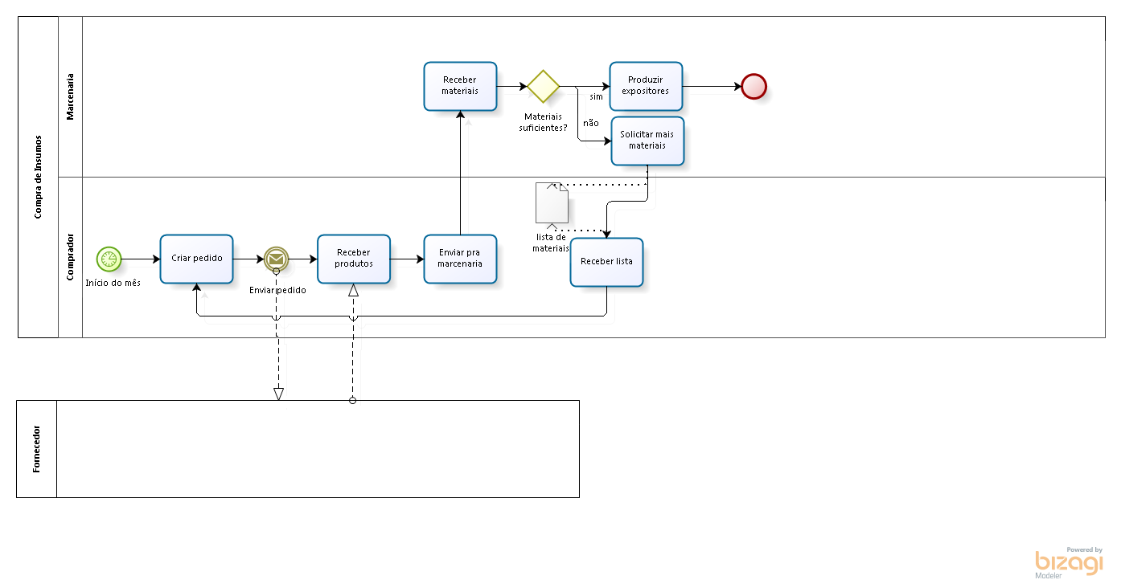
Processo de Compra de Insumos

Slide 9
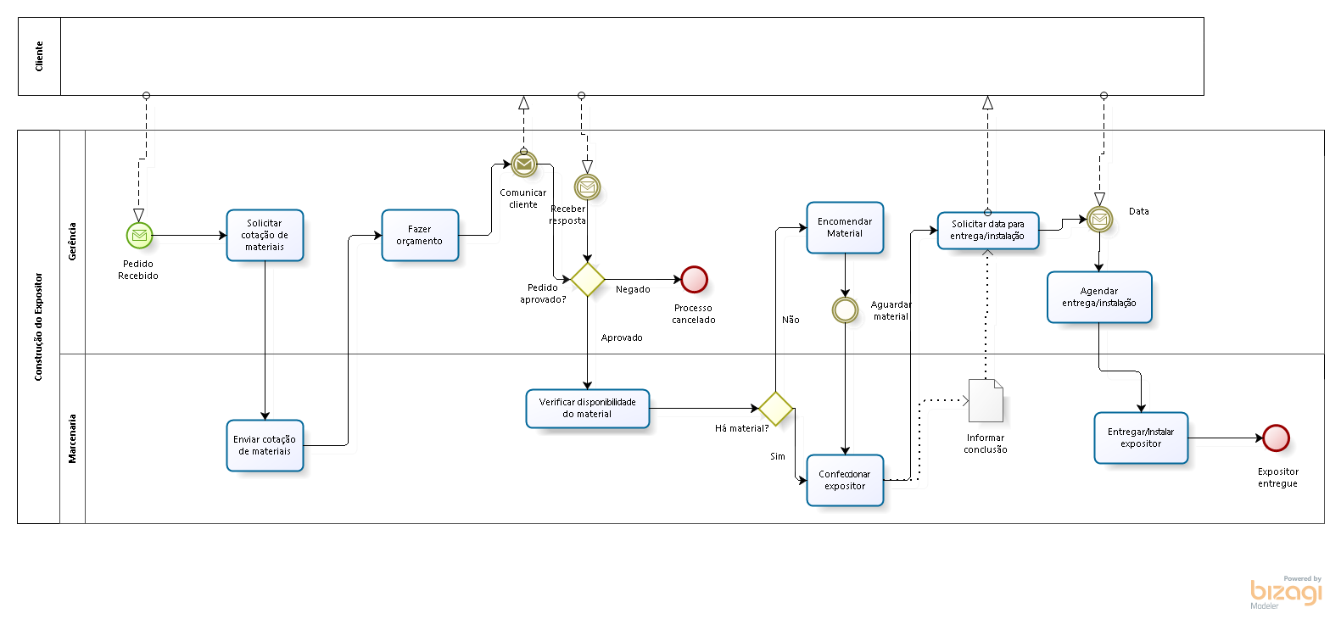
Processo de Construção do Expositor

Slide 10
Análise Qualitativa dos Processos
Processo de Construção do Expositor
Step | Performer | Classification
Pedido recebido | Gerência | NVA
Solicitar confecção dos materiais | Gerência | NVA
Enviar cotação de materiais | Marcenaria | BVA
Fazer orçamento | Gerência | BVA
Solicitar aprovação do cliente | Gerência | BVA
Enviar aprovação | Cliente | BVA
Verificar disponibilidade dos materiais | Marcenaria | VA
Encomendar material | Gerência | VA
Confeccionar expositor | Marcenaria | VA
Agendamento de entrega/instalação | Gerência | BVA
Entregar/instalar expositor | Marcenaria | VA

Slide 11
Análise Qualitativa dos Processos
Processo de Compra de Insumos
Step | Performer | Classification
Criar pedido de compras | Compras | NVA
Enviar pedido aos fornecedores | Compras | NVA
Processar pedido | Fornecedor | NVA
Enviar produtos | Fornecedor | VA
Receber produtos | Compras | BVA
Enviar para Marcenaria | Compras | BVA
Recebimento de insumos | Marcenaria | NVA
Produzir produto | Marcenaria | VA
Solicitar mais materiais | Marcenaria | NVA
Enviar lista de materiais | Marcenaria | NVA
Receber lista | Compras | BVA
Criar novo pedido | Compras | VA

Slide 12
Análise Qualitativa dos Processos
Processo de Vendas
Step | Performer | Classification
Enviar o pedido de produto | Cliente | VA
enviar ao cliente os valores | Gerencia | BVA
enviar ao setor de arte um pedido | Gerencia | BVA
enviar a marcenaria um pedido | Gerencia | BVA
finalizar o produto | Setor de arte | VA
juntar todos os itens respectivos a esse produto | Setor de arte | NVA
entregar ao cliente | Marcenaria | VA

Slide 13
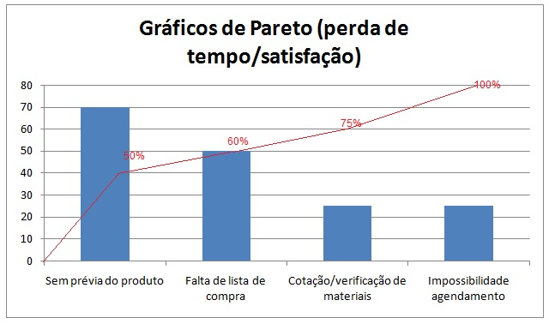
Gráfico de Pareto

Slide 14
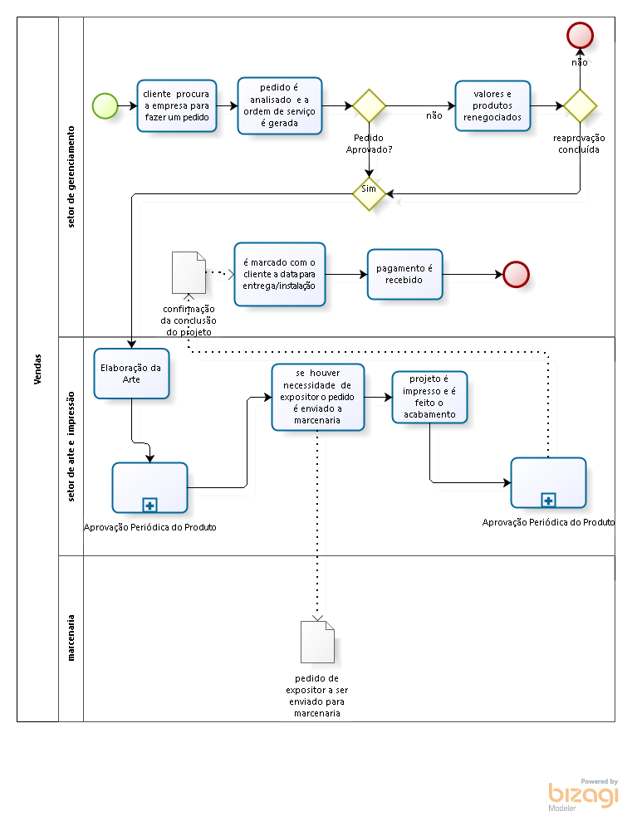
To-be Processo de vendas

Slide 15
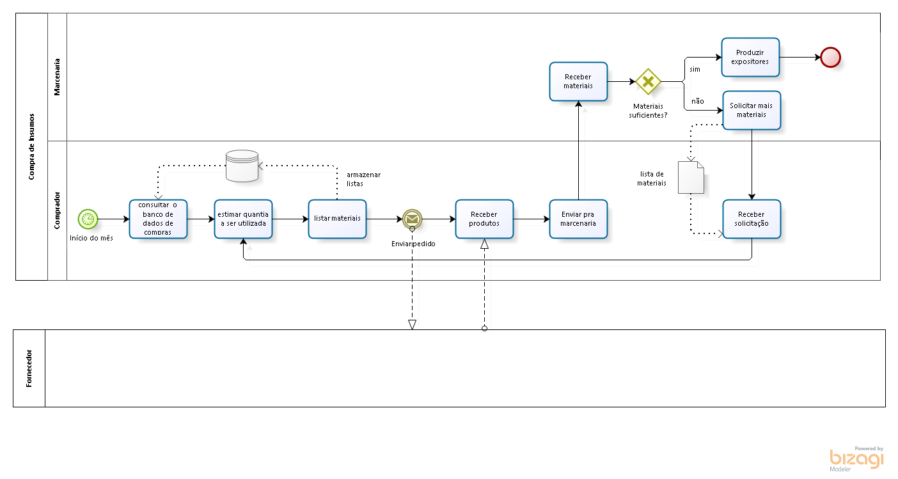
To-be Compra de Insumos

Slide 16
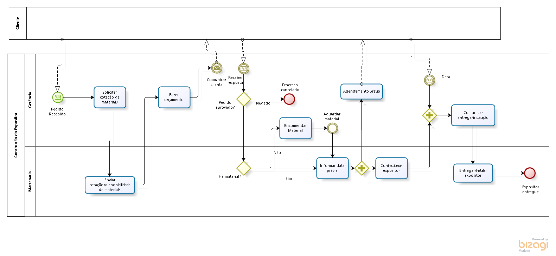
To-be Construção do Expositor

Slide 17
Garantia de Qualidade
Garantia da Qualidade deve ser assegurada, considerando os três aspectos de qualidade: Validade Semântica, Qualidade Sintática e Compreensibilidade.
No aspecto da qualidade semântica, os modelos apresentados durante a construção dos três processos escolhidos pela equipe foram satisfatórios. O layout foi bem desenhado, e as tarefas especificadas foram claras.
A qualidade sintática baseia-se na utilização dos elementos do BPM de forma correta, respeitando a peculiaridade de cada função existente nos itens utilizados no modelo.
A compreensibilidade dos modelos se encontra em um estado satisfatório, mantendo uma linguagem objetiva. Partindo da análise 7DMP, os modelos de cada um dos processos demonstra boa qualidade, porém alguns elementos ainda necessitam refinamento para alcançar com perfeição todas as diretrizes.

Slide 18
Dificuldades
Houveram problemas com o gerenciamento dos integrantes do grupo, com a coleta de informações corretas sobre a empresa por seus processos não serem bem definidos, e com a criação de documentos formais como pautas de reunião.

Slide 19
Fim da Apresentação!
Obrigado!!!

